Slide 1
SICUREZZA ALIMENTARE
Negli USA le patologie causate dagli alimenti comportano spese per 15,6 mld $/anno e oltre 1.000 decessi
Coinvolge tutti i settori, dal campo alla tavola:
agricoltura/allevamento
trasporto
industria alimentare
commercio
consumatori
Sistemi volti a garantire la qualità e la sicurezza dei prodotti nell’industria alimentare:
GMP (Pratiche di Buona Fabbricazione)
Conformità agli Standard di assicurazione della qualità (mondiali: ISO 9000 ed europei ES 29000)
HACCP (Analisi dei Rischi e Punti Critici di Controllo)

Slide 2
SICUREZZA ALIMENTARE
Importanza dell’imballaggio
Rischi per la sicurezza:
contaminazione microbica (provoca sintomi acuti)
contaminazione chimica
Dipendono da:
tipologia di sostanza o microrganismo
tossicità e assorbimento
contenuto nel cibo contaminato
quantità di cibo ingerita
durata dell’esposizione
sensibilità individuale

Slide 3
SICUREZZA ALIMENTARE
Contaminanti chimici:
micotossine
pesticidi: devono
- raggiungere l’obiettivo previsto
- non avere effetti su altre specie
- non avere effetti collaterali per l’uomo, né durante l’utilizzo né per eventuali residui negli alimenti
- non avere ripercussioni nell’ambiente
antibiotici e ormoni
diossine
metalli pesanti
ESB
Rintracciabilità

Slide 4
HACCP
I 7 PRINCIPI DELL’HACCP:
Individuazione dei pericoli e analisi dei rischi: occorre valutare le probabilità che i pericoli si concretizzino, nonché la gravità dell’eventuale danno sulla salute del consumatore
Individuazione dei CCP (punti di controllo critici), in cui è possibile e necessario attuare un controllo al fine di eliminare, prevenire o ridurre un pericolo a limiti accettabili
Definizione dei limiti critici (valori di riferimento che separano l’accettabilità dall’inaccettabilità, es. T min e max di conservazione, parametri microbiologici ecc.)
Definizione delle procedure di monitoraggio, volte a tenere i CCP sotto controllo ed entro i limiti critici: si stabiliscono i soggetti, le modalità e la frequenza delle osservazioni e delle misure

Slide 5
HACCP
SEGUONO PRINCIPI HACCP
5. Definizione e pianificazione delle azioni correttive: si stabiliscono in anticipo le azioni da effettuare quando il monitoraggio indica che un CCP non è più sotto controllo (è fuori dai limiti critici). Comprendono:
La correzione della causa dello scostamento dal limite critico
La verifica che il CCP sia di nuovo sotto controllo
Le procedure da attivare verso gli alimento prodotti quando il CCP non era sotto controllo
La registrazione dell’accaduto e delle misure adottate
L’eventuale individuazione di misure preventive più efficienti

Slide 6
HACCP
SEGUONO PRINCIPI HACCP
6. Definizione delle procedure di verifica: si stabiliscono procedure per confermare che il sistema HACCP sta funzionando efficacemente
7. Definizione delle procedure di registrazione: si predispongono documenti e registrazioni volte a dimostrare l’effettiva applicazione delle misure succitate, da esibire al momento dei controlli ufficiali da parte degli organi preposti

Slide 7
FRODI ALIMENTARI
Si distinguono in:
Frodi commerciali
Frodi sanitarie
Le frodi alimentari si classificano in:
sofisticazioni (es. aggiunta perossido benzoile a mozzarella o di additivo a base di SO2 a salsicce fresche)
adulterazioni (es. sostituzione di componenti con altri estranei, sottrazione o aumento % di un componente, impiego di caseina o latte in polvere zootecnico per mozzarelle))
contraffazioni

Slide 8
FRODI ALIMENTARI
Le frodi più diffuse riguardano:
Vino
zuccheraggio
impiego di vini ultratorchiati, di fecce o additivi non consentiti
impiego di uve da tavola in sostituzione di uve pregiate
Olio d’oliva
aggiunta di oli di semi
etichettatura come olio vergine di un olio di categoria inferiore o deodorato
miscela di un olio mediocre, importato da Spagna, Grecia o Tunisia a un prezzo vantaggioso, con olio locale, etichettando il prodotto come «100% italiano»

Slide 9
FRODI ALIMENTARI
Pesce
vendita di prodotti scongelati per freschi;
vendita di prodotti di allevamento per prodotti catturati in mare;
vendita di specie diverse da quelle dichiarate (esempi: sogliole, calamari, merluzzi ecc.);
vendita di prodotti congelati coperti da glassatura senza l’indicazione del peso netto o della percentuale di glassatura;
vendita di prodotti trattati con additivi per mascherare un preesistente stato di alterazione

Slide 10
FRODI ALIMENTARI
Carni
vendita di carni provenienti da animali ingrassati con sostanze non consentite (ormoni)
vendita di carni contenenti residui di medicinali
vendita di carni della stessa specie ma di qualità diversa (vitello adulto per vitello).
vendita di tagli meno pregiati per tagli pregiati

Slide 11
FRODI ALIMENTARI
Latte
annacquamento con o senza salagione e scrematura;
ricostituzione di latte in polvere;
neutralizzazione di latte inacidito con aggiunta di alcali;
aggiunta di acqua ossigenata per ridurre una carica batterica elevata.
Mozzarella
impiego di latte in polvere
impiego di caseine industriali
impiego di cagliate di origine estera

Slide 12
FRODI ALIMENTARI
Pane e pasta
vendita di pane a pezzi e non a peso.
vendita di pane ricco di umidità
vendita di pane speciale con l’impiego di grassi diversi da quelli consentiti.
vendita di pasta di semola di grano duro ottenuta con la miscelazione di sfarinati di grano tenero

Slide 13



PRODOTTI TIPICI
DENOMINAZIONI DI ORIGINE:
DOP: Grana Padano, Parmigiano Reggiano, Prosciutto di Parma ecc.
IGP: zampone di Modena, limone di Sorrento, arancia rossa di Sicilia, melannurca campana ecc.
AS o STG: pizza, mozzarella ecc.

Slide 14
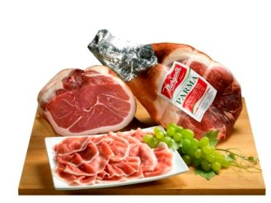
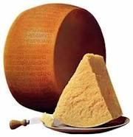
ESEMPI DI PRODOTTI DOP
Prosciutto di Parma
Parmigiano reggiano

Slide 15
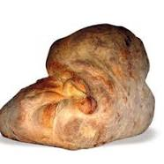
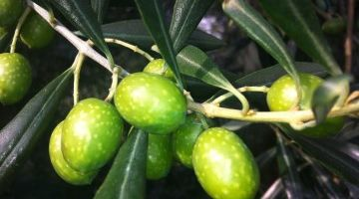
ESEMPI DI PRODOTTI DOP
Oliva di Gaeta
Pane di Altamura

Slide 16
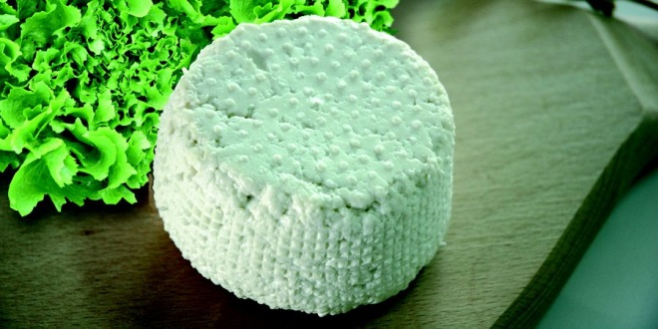

ESEMPI DI PRODOTTI DOP
Basilico genovese DOP
Ricotta di bufala campana

Slide 17

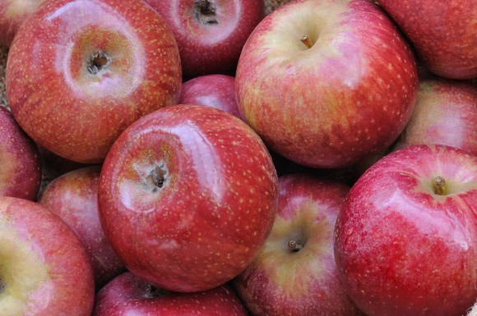
ESEMPI DI PRODOTTI IGP
Melannurca campana
Arancia rossa di Sicilia

Slide 18

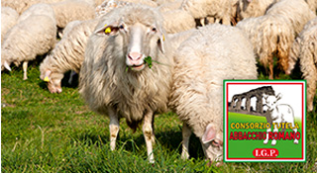
ESEMPI DI PRODOTTI IGP
Abbacchio romano
Aceto balsamico di Modena

Slide 19
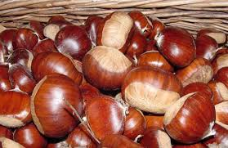
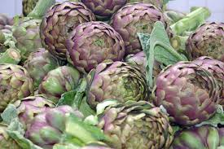
ESEMPI DI PRODOTTI IGP
Castagna di Montella
Carciofo di Paestum

Slide 20
ALCUNI PRODOTTI TIPICI CAMPANI
Mozzarella di bufala campana:
Caratteristiche
Composizione:
umidità: min. 57%
grassi s.s.: 54%
Procedimento di lavorazione
Filtrazione del latte
Preparazione della cagliata:
  Riscaldamento del latte tra i 33 e 39°C
  Aggiunta di siero innesto naturale (detto cizza) proveniente dalla lavorazione medesima del giorno precedente (per rendere il latte attivo e pronto per la immediata e successiva coagulazione)
  Aggiunta di caglio di vitello e fermenti lattici
Rottura dei grumi caseosi formatisi ad una grandezza di poco più di una noce: sineresi

Slide 21
MOZZARELLA DI BUFALA CAMPANA
Allontanamento del “siero dolce” → Ricotta di Bufala Campana
Maturazione (acidificazione) sotto siero fino a quando sarà definita “matura” o “pronta per la filatura” (saggio empirico del mastro casaro):
Disposizione su tavoli su cui avviene lo spurgo di tutto il siero residuo
Taglio a listarelle, riposizione in particolari contenitori in legno (mastelli) e aggiunta di acqua bollente, per ottenere la fusione della massa che viene di continuo sollevata e tirata fino ad ottenere un unico corpo omogeneo.
Taglio e formatura in svariate forme (globosa, trecce, bocconcini) con macchine formatrici per pezzature predeterminate.
Passaggio in acqua fredda (per rassodarla), salatura in salamoia, immersione nel liquido di governo (soluzione di acqua e sale talvolta addizionata di acido lattico), nel quale viene commercializzata.

Slide 22
VIDEO: FASI DELLA LAVORAZIONE DELLA MOZZARELLA DI BUFALA CAMPANA DOP
https://youtu.be/yi8-7lQJWo0
oppure: valigetta → download: Mozzarella di bufala campana… video MP4

Slide 23
PROVOLONE DEL MONACO
Formaggio semiduro a pasta filata, stagionato, prodotto nell’area della Penisola Sorrentina – Monti Lattari, da latte proveniente, per almeno il 20%, da bovini TGA (tipo genetico autoctono) Agerolese iscritti al registro anagrafico, e nella quota restante (80%) da bovini di razze diverse (Frisona, Brunalpina, Pezzata Rossa, Jersey, Podolica e Meticci locali) allevate esclusivamente nell’area geografica prevista dal disciplinare.
Area di produzione
La zona geografica di allevamento delle bovine, di produzione e di stagionatura del “Provolone del Monaco DOP”, sono delimitate dagli interi territori dei comuni di Agerola, Casola di Napoli, Castellammare di Stabia, Gragnano, Lettere, Massa Lubrense, Meta, Piano di Sorrento, Pimonte, Sant'Agnello, Sorrento, Santa Maria La Carità, Vico Equense.
https://www.youtube.com/watch?v=mwGOwmCbbeA

Slide 24
PROVOLONE DEL MONACO
Caratteristiche distintive:
- forma di melone leggermente allungato, con un peso minimo di 2,5 kg ed uno massimo di 8;
- crosta sottile di colore giallognolo, quasi liscia, con leggere insenature longitudinali in corrispondenza dei legacci di rafia usati per il sostegno a coppia che suddividono il Provolone in un minimo di 6 facce;
- una stagionatura di almeno sei mesi, con una resa massima di 9 kg per ettolitro di latte trasformato;
- una pasta di colore crema con toni giallognoli, elastica, compatta, uniforme e senza sfaldature, morbida e con tipiche occhiature (a «occhio di pernice»);
- un contenuto in grasso sulla sostanza secca non inferiore al 40,5%;
- un sapore dolce e butirroso ed un leggero e piacevole gusto piccante.

Slide 25
PROVOLONE DEL MONACO
https://www.youtube.com/watch?v=PYhoBnNgiOw

Slide 26
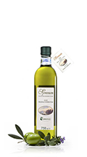
ALCUNI PRODOTTI TIPICI CAMPANI
OLIO EXTRA-VERGINE DOP PENISOLA SORRENTINA
Caratteristiche
colore: giallo paglierino, più o meno intenso, con riflessi verdognoli;
odore: delicato sentore di fruttato di oliva e con fini e piacevoli note di erbe aromatiche (soprattutto rosmarino e menta);
sapore: dolce, con armoniose e lievi note di amaro e piccante, retrogusto di mandorla verde e fresca.
Raccolta: rigorosamente a mano entro e non oltre il 31 dicembre di ogni anno
Molitura: entro e non oltre il secondo giorno della raccolta

Slide 27
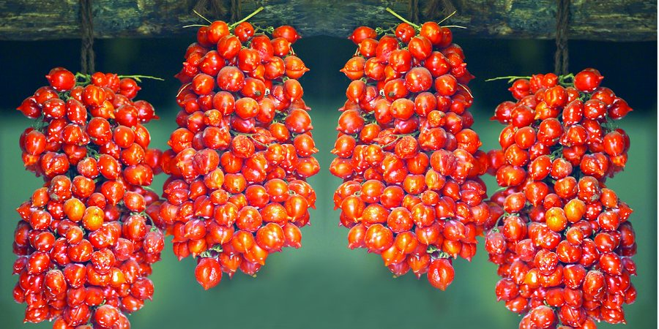
ALCUNI PRODOTTI TIPICI CAMPANI
POMODORINO DEL PIENNOLO DEL VESUVIO DOP
Area di produzione: complesso vulcanico Caratteristiche: vulcanico del Somma-Vesuvio
Caratteristiche
allo stato fresco: frutti di forma ovale o leggermente pruniforme con apice appuntito, buccia spessa di colore rosso vermiglio, pezzatura non superiore a 25 g, polpa di consistenza elevata e di colore rosso, sapore vivace intenso e dolce-acidulo (per peculiarità genetica e metodo di coltivazione);
conservato al piennolo: colore della buccia rosso scuro, polpa di buona consistenza di colore rosso, sapore intenso e vivace. I "piennoli" presentano un peso, a fine conservazione, variabile tra 1 e 5 chilogrammi

Slide 28

ALCUNI PRODOTTI TIPICI CAMPANI
PASTA DI GRAGNANO IGP
Prodotto ottenuto dall'impasto della semola di grano duro con la purissima acqua della falda acquifera locale
Caratteristiche:
particolare profumo di grano maturo
tipico sapore sapido, dal gusto deciso.
aspetto rugoso, consistenza soda ed elastica alla cottura, ottima e lunga tenuta
Metodo di produzione:
trafilatura in bronzo
essiccazione naturale

Slide 29
PASTA GRAGNANO VIDEO
https://www.youtube.com/watch?v=TEK5k1BHpf4
https://www.youtube.com/watch?v=fhyRYoTJCgw

Slide 30
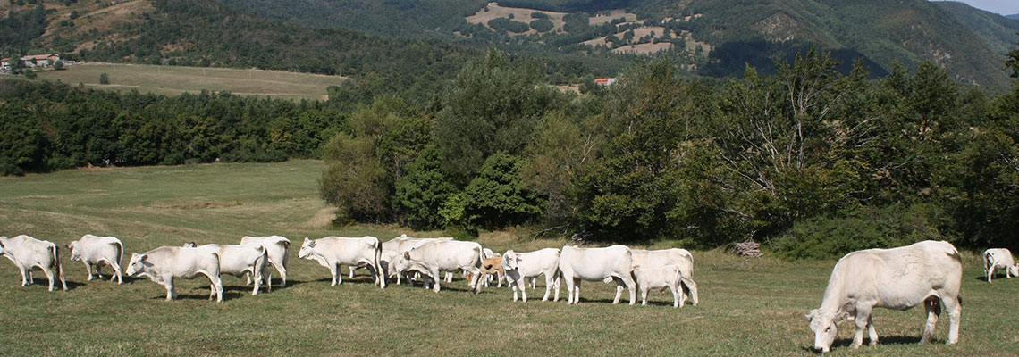
ALCUNI PRODOTTI TIPICI CAMPANI
VITELLONE BIANCO DELL’APPENNINO CENTRALE IGP

Slide 31
ALCUNI PRODOTTI TIPICI CAMPANI
VITELLONE BIANCO DELL’APPENNINO CENTRALE IGP
Carni provenienti da bovini, maschi e femmine, esclusivamente di razza Chianina, Marchigiana e Romagnola, di età compresa fra i 12 e 24 mesi.
Area di produzione: aree interne collinari e montane degli Appennini centrali, dal Tosco-Emiliano fino alla Campania (province di Benevento ed Avellino, razza da carne più diffusa: Marchigiana)
Caratteristiche delle carni:
colore rosso vivo
grana fine, consistenti, sode ed elastiche, con piccole infiltrazioni di grasso (valore medio: 2%)
composizione: basso contenuto di colesterolo, elevato tasso di proteine di alto valore biologico, ottimo contenuto in ferro, nella forma più facilmente assorbibile dall'organismo, e buona percentuale di vitamine del gruppo B.

Slide 32
VIDEO VITELLONE BIANCO APPENNINO CENTRALE IGP
https://www.youtube.com/watch?v=-BQbydWH7uo

Slide 33

ALCUNI PRODOTTI TIPICI CAMPANI
PIZZA NAPOLETANA STG dal 2010 e patrimonio UNESCO dal 2017.
Preparazione alimentare costituita da un supporto di pasta lievitata, condita e cotta in forno a legna.
Tipologie:
Pizza Napoletana Marinara
Pizza Napoletana Margherita Extra
Pizza Napoletana Margherita

Slide 34
PIZZA NAPOLETANA STG
Materie prime di base: farina di grano tenero tipo «00» con l'eventuale aggiunta di farina tipo «0», lievito di birra, acqua naturale potabile, pomodori pelati e/o pomodorini freschi, sale marino o sale da cucina, olio d'oliva extravergine.
Altri ingredienti:
per Pizza Napoletana Marinara: aglio e origano;
per Pizza Napoletana Margherita Extra: mozzarella di bufala campana DOP, basilico fresco e pomodoro fresco;
per Pizza Napoletana Margherita: mozzarella STG o fior di latte Appennino meridionale e basilico fresco.

Slide 35
PIZZA NAPOLETANA STG
Fasi della preparazione
1) Preparazione dell'impasto:
in impastatrice: farina, acqua, sale e lievito in quantità stabilite, fino al raggiungimento del «punto di pasta»
2) Lievitazione I fase:
deposizione dell'impasto su un tavolo da lavoro per 2 ore, coperto da un panno umido (per evitare l’indurimento della superficie)
3) Formatura del panetto:
con spatola, taglio di una porzione di pasta lievitata e formazione di un panetto di peso compreso tra i 180 ed i 250 g

Slide 36
PIZZA NAPOLETANA STG
4) Lievitazione II fase:
in cassette per alimenti, da 4 a 6 ore. Tale impasto, conservato a temperatura ambiente, è pronto per essere utilizzato entro le 6 ore successive.
5) Formatura della pizza:
estrazione del panetto dalla cassetta, sua sistemazione sul bancone della pizzeria e formazione di un disco di pasta di spessore non superiore a 0,3 cm al centro e di 1-2 cm al bordo (cornicione)
.

Slide 37
PIZZA NAPOLETANA STG
6) Farcitura:
Pizza napoletana marinara:
g 80 di pomodori pelati frantumati; sale; un pizzico di origano; spicchio di aglio, a fettine; 4-5 grammi di olio extra vergine di oliva.
Pizza napoletana Margherita extra:
da 60 a 80 g di pomodori pelati frantumati e/o pomodorini freschi tagliati; sale; 80-100 g di mozzarella di bufala campana DOP tagliata a listelli; alcune foglie di basilico fresco; 4-5 grammi di olio extra vergine di oliva.
Pizza napoletana Margherita: da 60 a 80 di pomodori pelati frantumati; sale; sulla superficie del pomodoro; 80-100 g di mozzarella STG o fior di latte Appennino meridionale tagliata a listelli; alcune foglie di basilico fresco; 4-5 grammi di olio extra vergine d'oliva

Slide 38
PIZZA NAPOLETANA STG
5) Cottura: esclusivamente in forni a legno, per 60-90 secondi
Temperatura del piano di cottura (platea): 485 °C circa
Temperatura della volta: 430 °C circa
Temperatura raggiunta dalla pasta: 60-65 °C
Temperatura raggiunta dal pomodoro: 75-80 °C
Temperatura raggiunta dall'olio: 75-85 °C
Temperatura raggiunta dalla mozzarella: 65-70 °C.

Slide 39
PIZZA NAPOLETANA STG
Caratteristiche del prodotto finale
cornicione rialzato, di colore dorato, di spessore 1-2 cm
diametro variabile, non superiore ai 35 cm, e con la parte centrale coperta dalla farcitura.
spessore della parte centrale: 0,3 cm
consistenza morbida, elastica, facilmente piegabile a «libretto».

Slide 40
VERA PIZZA NAPOLETANA VIDEO
https://www.youtube.com/watch?v=40P2tFWjMg0
https://www.youtube.com/watch?v=buQcUabJ8Ok

Slide 41
DENOMINAZIONI DI ORIGINE PER I VINI
In passato, in Europa:
Vini di Qualità Prodotti in Regioni Determinate (VQPRD)
Vini da tavola
Dal 2009, nuova classificazione europea:
Vino (ex «vino da tavola»): prodotto con uve autorizzate, no disciplinare di produzione; in etichetta, ragione sociale imbottigliatore
Vino Varietale e/o Vino d’annata (no denominazione d’origine): almeno l’85% delle uve appartiene alla varietà indicata in etichetta; almeno l’85% delle uve sono state vendemmiate e trasformate in vino in un determinato anno

Slide 42
DENOMINAZIONI DI ORIGINE PER I VINI
Segue nuova classificazione europea:
Vino a Indicazione Geografica Protetta IGP
Vino a Denominazione di Origine Protetta DOP
Vino a Denominazione di Origine Protetta DOP con indicazione della sottozona o della menzione geografica aggiuntiva

Slide 43
DENOMINAZIONI DI ORIGINE PER I VINI
Vini DOC e DOCG → DOP
Il disciplinare di produzione prevede:
Le zone geografiche di produzione
I vitigni
La tipologia del terreno di coltivazione dell’uva
La resa per ettaro
Le tecnologie di produzione e di invecchiamento
Le caratteristiche chimico-merceologiche ed organolettiche

Slide 44
VINI D.O.P./D.O.C.G. CAMPANIA
Taurasi: da uve di vitigno Aglianico; zona di produzione: alcuni comuni della provincia di Avellino
“Taurasi” rosso: titolo alcol. volumico min. totale: 12,00% vol;
“Taurasi” riserva: titolo alcol. volumico min. totale: 12,50% vol
Greco di Tufo: zona di produzione: alcuni comuni della provincia di Avellino
"Greco di Tufo" bianco; titolo alcol. volumico min. totale: 11,50% vol;
"Greco di Tufo” Spumante: titolo alcol. volumico min. totale: 12,00% vol;
Fiano di Avellino Bianco; zona di produzione: alcuni comuni della provincia di Avellino; titolo alcol. volumico min. totale: 11,50% vol.
Aglianico del Taburno; zona di produzione: alcuni comuni in provincia di Benevento
Rosso: titolo alcol. volumico min. totale: 12,00% vol.
Rosso riserva o riserva: titolo alcol. volumico min. totale: 13,00% vol.
Rosato: titolo alcol. volumico min. totale: 12,00 vol.

Slide 45
VIDEO
https://www.youtube.com/watch?v=BSfjLWAwZ0Y

Slide 46
VINI D.O.P./D.O.C. CAMPANIA
Ischia
Capri
Vesuvio
Cilento
Falerno del Massico (provincia CE)
Castel San Lorenzo (provincia SA)
Aversa
Penisola Sorrentina
Campi Flegrei
Costa d'Amalfi
Galluccio (provincia CE)
Sannio
Irpinia
Casavecchia di Pontelatone (provincia CE)
Falanghina del Sannio

Slide 47
FALANGHINA VIDEO
https://www.youtube.com/watch?v=8DNr3alk3jk

Slide 48
PRODOTTI AGRICOLI A CHILOMETRO ZERO
Caratteristiche:
filiera corta (in contrapposizione alla GDO)
diversità (in contrapposizione alla standardizzazione)
Vantaggi:
valorizzazione del patrimonio agroalimentare regionale
riscoperta della propria identità territoriale (si consumano piatti della tradizione enogastronomica locale)
contributo alla sopravvivenza di aziende situate in territori economicamente svantaggiati.
consumo critico (svincolato dalle campagne pubblicitarie)
prezzi minori (no costi di imballaggio, trasporto e distribuzione)

Slide 49
ALTRI VANTAGGI DEI PRODOTTI A CHILOMETRO ZERO
sostenibilità ambientale, per la riduzione:
  delle emissioni di CO₂ dovute al consumo di carburanti (no trasporto a distanza)
  dei consumi di acqua ed energia (no lavaggio e confezionamento)
  dei quantitativi di plastica e cartone (no imballaggio)
freschezza dei prodotti: alimenti stagionali → assenza di conservanti
possibilità di visitare l'azienda produttrice → maggiore controllo sul prodotto (acquisto più trasparente)

Slide 50

PRODOTTI A CHILOMETRO ZERO
Modalità di acquisto più diffuse:
vendita diretta produttore-consumatore: farmer’s market
Gruppi di Acquisto Solidale
distributori meccanici a gettone
MARCHIO CHILOMETRO ZERO: per aziende produttrici o fornitori di servizi, come ristoranti, trattorie, osterie, che nei loro menu hanno una sezione dedicata a questo tipo di alimenti legati al territorio e alla tradizione.

Slide 51
MARCHIO CHILOMETRO ZERO
La certificazione Chilometro Zero può essere acquisita previa valutazione di una apposita commissione che ha il compito di pronunciarsi sul rispetto dei criteri previsti dal Regolamento Chilometro Zero:
sostenibilità ecologica delle produzioni
produzione propria
divieto di OGM
territorialità (provenienza da un ambito locale, distanza dalla propria sede preferibilmente inferiore ai 50 Km)
alimentazione naturale
qualità gastronomica
autocertificazione

Slide 52
MARCHIO CHILOMETRO ZERO
Disciplinare di produzione
Carni fresche:
provenienza da animali cresciuti in azienda
stabulazione libera
stalle confortevoli
provenienza alimenti: possibilmente azienda allevatrice
Miele:
solo produzione propria, in aree distanti almeno 3 km da luoghi inquinati
no pastorizzazione
Formaggi:
produzione esclusiva da latte di animali propri o allevati nel rispetto del disciplinare
Pasta e prodotti da forno:
produzione ingredienti e lavorazione solo su base locale
uso di fertilizzanti e di fitofarmaci nel rispetto delle regole dell’agricoltura biologica

Slide 53
MARCHIO CHILOMETRO ZERO
Ortofrutta:
promozione di specie e/o varietà autoctone, coltivate con metodi a basso impatto ambientale
Vino
provenienza da vitigni storicamente presenti nella zona di produzione
produzione annua non superiore alle 100.000 bottiglie
divieto, nella vinificazione, di tecniche chimiche (ad eccezione dell’uso dell’anidride solforosa), di lieviti OGM e di trucioli per l’invecchiamento.
Salumi:
- produzione del venditore da animali allevati localmente nel rispetto del benessere dell’animale ed alimentati con materie prime di buona qualità
- divieto dell’uso di zuccheri, sieri del latte e caseinati, esaltatori di sapidità.
- stagionatura naturale e non forzata.
Durata della certificazione Chilomtero Zero:
- per produttori primari o fornitori di servizi: max 3 anni, con eventuale rinnovo con revisione dei requisiti.

Slide 54
AGRICOLTURA BIOLOGICA
Concetto: metodo di coltivazione e di allevamento che ammette solo l'impiego di sostanze naturali, escludendo l'utilizzo di prodotti di sintesi chimica (concimi, diserbanti, pesticidi).
Principi:
sviluppo di un modello di produzione che eviti lo sfruttamento eccessivo delle risorse naturali
salvaguardia della fertilità naturale del suolo con impiego di materiale organico e appropriate tecniche agricole che non lo sfruttino in maniera intensiva
promozione della biodiversità
rispetto per il benessere degli animali, che vanno nutriti con prodotti vegetali biologici, escludendo la somministrazione di antibiotici, ormoni o altre sostanze che stimolino artificialmente la crescita e la produzione di latte

Slide 55

AGRICOLTURA BIOLOGICA
PUNTI CARATTERIZZANTI:
Per le coltivazioni
difesa preventiva delle colture mediante:
selezione di specie resistenti alle malattie
adozione di tecniche di coltivazioni appropriate:
- rotazione delle colture
- piantumazione di siepi ed alberi
- consociazione
- impiego di sostanze naturali per correggere le
caratteristiche chimiche del terreno e difendere le
coltivazioni dalle crittogame
lotta biologica
impiego di fertilizzanti naturali (letame o sfalci compostati, sovescio)

Slide 56
AGRICOLTURA BIOLOGICA VIDEO
https://www.youtube.com/watch?v=_JmM0UbyYiM
https://www.youtube.com/watch?v=My-wkU95RBM

Slide 57
AGRICOLTURA BIOLOGICA
Per gli allevamenti
allevamento di un numero di capi di bestiame adeguato alla superficie disponibile, in strutture salubri, correttamente dimensionate
preferibilmente, scelta di razze autoctone, ben adattate alle condizioni ambientali locali, resistenti alle malattie e adatte alla stabulazione all'aperto
dieta bilanciata e rispondente al fabbisogno nutrizionale degli animali, costituita da prodotti biologici vegetali, preferibilmente coltivati nell’azienda o nel comprensorio in cui l'azienda ricade

Slide 58
AGRICOLTURA BIOLOGICA
divieto dell’uso di: stimolatori di crescita o stimolatori dell'appetito sintetici; conservanti e coloranti; sottoprodotti animali (es. farine di pesce, residui di macello) ad eccezione di latte e prodotti lattiero-caseari, alimenti trattati con solventi (es. panelli di soia o altri semi oleosi) o addizionati di agenti chimici in genere; OGM; vitamine sintetiche
divieto dell’ingegneria genetica, del trapianto di embrioni e dell'uso di ormoni per regolare l'ovulazione
trasporto del bestiame breve, in condizioni di non affaticabilità e brutalità nel carico e scarico. Divieto dell'uso di calmanti durante il tragitto.

Slide 59
COLTIVAZIONI BIOLOGICHE IN ITALIA
- In 5 anni, superficie coltivata: da 1 mln a 1,5 mln ha
12% del totale dei terreni (in Europa, 6%), in Sicilia 30%
In 4 anni, numero agricoltori biologici da 40.000 a 60.000, con giro di affari di 3,5 mld euro/anno, e 250.000 occupati
1,4 mln ha coltivati a cereali, olivi e viti
60% delle famiglie ha acquistato nel corso dell’anno almeno una volta prodotti biologici

Slide 60
AGRICOLTURA BIOLOGICA
Motivi che favoriscono la diffusione delle pratiche biologiche
interesse dei consumatori
finanziamenti dell’UE per l’adozione di pratiche agricole ecocompatibili
incremento dei consumi di prodotti biologici nella ristorazione collettiva
Opportunità
rilancio dell’agricoltura, nella fascia del made in Italy
ampie possibilità di lavoro
economia sostenibile

Slide 61
LIMITI AGRICOLTURA BIOLOGICA
rese inferiori del 25-45% rispetto alla produzione convenzionale
esistenza di patologie non controllabili con sistemi biologici
necessità, in alcuni casi, di sopperire al mancato uso di diserbanti con un maggior numero di lavorazioni meccaniche → onere economico ed energetico.
La produzione biologica e l’etichettatura dei prodotti biologici (animali, vegetali e derivanti dall’acquacoltura) sono regolamentati dal Reg. (CE) N. 834/2007 e relative modifiche (Reg. n.889/2008 e 271/2010).

Slide 62
OGM
La normativa europea definisce OGM «un organismo, diverso da un essere umano, il cui materiale genetico è stato modificato in modo diverso da quanto avviene in natura con l’accoppiamento e/o la ricombinazione genetica naturale».

Slide 63
OGM
Procedura per produzione piante transgeniche
isolamento del gene che si vuole trasferire dal restante DNA
inserimento del gene isolato in un vettore molecolare (es. plasmide batterico)
replicazione del plasmide in un batterio (per ottenere il gene in molte copie)
trasferimento del plasmide veicolante il gene «passeggero» nella pianta ospite

Slide 64
OGM
Fra gli animali: pesci transgenici (carpe, trote, salmoni)
Alcune proprietà conferite alle piante transgeniche:
accrescimento più rapido
resistenza ad insetti, virus, erbicidi
resistenza a stress ambientali (gelo, siccità)
migliore conservabilità
migliori caratteristiche alimentari: es. contenuto più bilanciato di carboidrati e AA, riduzione dei grassi, elevato contenuto di Fe e vitamine, migliore digeribilità.
Alcune piante transgeniche prodotte:
Mais, soia, frumento, riso, pomodori, patate, lattuga, fagioli, piselli, noci, carote, broccoli, verze, cocomeri, fragole, girasoli, barbabietole, cavoli, papaie, kiwi, mele, pere, melanzane, uva, asparagi, sedano, cetrioli ecc

Slide 65
OGM
- MAIS BT
- SOIA OGM resistente agli erbicidi totali
Timori connessi al consumo di alimenti prodotti da OGM:
- trasferimento dei nuovi geni ai consumatori (mutazioni genetiche incontrollate)
trasmissione dei geni dell’antibiotico-resistenza
allergie
https://www.youtube.com/watch?v=PYZLvjPK3Qg
https://www.youtube.com/watch?v=AKXEIv25OXw
https://www.youtube.com/watch?v=HNSEmFIeoPE

Slide 66
OGM
Paesi produttori:
USA (73,1 mln ha), Brasile (42,2), Argentina (24,3), India (11,6), Canada (11,6), Cina (3,9 mln ha), Spagna (116 mila ha), Portogallo (9 mila ha), Romania (217 ha), Slovacchia (189 ha).
NORMATIVA EUROPEA
- Direttiva 90/220/CEE: autorizzazione al rilascio deliberato nell'ambiente, per scopi sperimentali e non, di 14 piante OGM (diverse varietà di mais, colza e soia)
- Regolamento CE 258/1997 sui nuovi prodotti e nuovi ingredienti alimentari: ingresso nel mercato europeo di una serie di prodotti derivati da OGM ma non contenenti semi OGM (oli di soia e di colza, amido di mais ecc.). Questi prodotti sono stati sottoposti a una procedura di autorizzazione semplificata, basata sul principio di sostanziale equivalenza.

Slide 67
OGM
- 1998: diversi Stati, guidati dalla Francia, hanno votato per un blocco delle autorizzazioni di OGM a livello europeo fino a che non fosse garantito il diritto di scelta dei cittadini attraverso appropriate norme di etichettatura ed una revisione della normativa alla luce del principio di precauzione.
- Tra il 1998 e il 2004 nessun nuovo OGM è stato autorizzato nell'Unione Europea: moratoria di fatto.
- 2003: protesta USA, Canada e Argentina per mancanza di evidenza scientifica di rischio per la salute umana, animale o dell'ambiente.

Slide 68
OGM
- Dir. 2001/18/CE e Regg. 1829 e 1830/2003/CE (basati sul principio di precauzione): sostituiscono la Dir. 90/220/CEE e riscrivono le regole base per l'approvazione di un nuovo OGM;
stabiliscono l’iter autorizzativo per l’approvazione di un nuovo OGM e dettano le norme per l’etichettatura* e la tracciabilità degli alimenti e dei mangimi geneticamente modificati
* Impongono obbligo di etichettare come “prodotto da OGM” anche gli alimenti nei quali non è possibile reperire materiale genetico, come gli oli. Viene ammesso dal regolamento un limite dello 0.9% per la presenza accidentale di OGM (purché autorizzati) in alimenti non OGM
negli allegati alla Direttiva sono indicate una serie di norme e valutazioni richieste per ottenere il via libera alla sperimentazione

Slide 69
OGM
Regolamento 1829/2003
definisce la procedura comunitaria per l'autorizzazione di piante geneticamente modificate destinate all'uso in alimentazione umana o animale. Le aziende che hanno sviluppato un certo organismo devono presentare domanda di autorizzazione alla Commissione europea e produrre un dossier che riporti tutte le informazioni scientifiche disponibili che permettano di valutarne la sicurezza per la salute umana, animale e dell'ambiente.
La valutazione viene effettuata (EFSA), che fornisce il suo parere scientifico alla Commissione. È compito della Commissione di proporre, sulla base dell'opinione dell'EFSA, se garantire o rifiutare l'autorizzazione.

Slide 70
OGM
Tutte le autorizzazioni sono garantite per un limitato periodo di tempo durante il quale deve essere effettuato un accurato monitoraggio degli effetti ambientali e sanitari: in caso di effetti negativi inaspettati al momento della prima valutazione scientifica, revoca dell'autorizzazione o mancato rinnovo.

Slide 71
OGM
Dir. UE 2015/412 - modifica alla Direttiva comunitaria: diritto degli Stati membri di vietare o limitare sul proprio territorio la coltivazione degli OGM, per impatto socio-economico, obiettivi di politica agricola o ambientale, ragioni di ordine pubblico, di uso del suolo, di pianificazione urbana o territoriale (no valutazione di rischio ambientale).
In Italia la Direttiva è stata recepita con il D.Lgs. n. 227/2016 del 11 dicembre 2016.
Le Regioni e le Province autonome possono decidere se dare la possibilità di coltivazione di OGM sul proprio territorio, escludere parte del proprio territorio dalla coltivazione dell’OGM oppure escludere tutto il proprio territorio dalla coltivazione.

Slide 72
OGM
Nei Paesi membri non è possibile limitare l'importazione di prodotti OGM autorizzati a livello europeo.
Anche se attualmente non ci sono colture OGM in Italia (se non a livello sperimentale), non significa che sia un Paese “OGM free”. Infatti la gran parte dei mangimi utilizzati negli allevamenti italiani (esclusi gli allevamenti biologici) è prodotta a partire da soia e mais geneticamente modificati importati da USA, Canada e America Latina.

